Slide 1
EXERCÍCIOS
quadriláteros
PROFESSOR RAÍKY

Slide 2
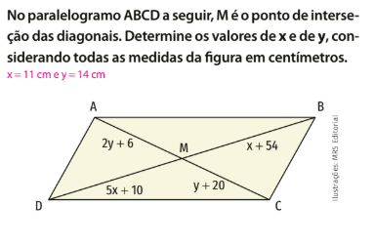

Slide 3
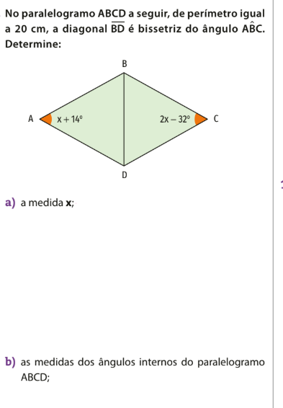

Slide 4
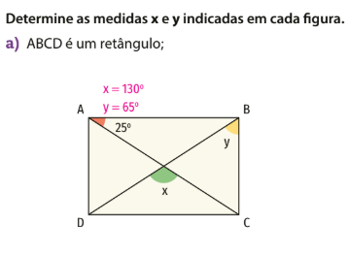

Slide 5
